Slide 1
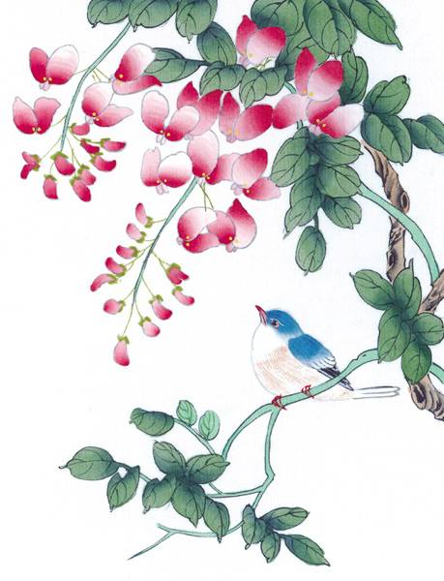
PHÒNG GIÁO DỤC VÀ ĐÀO TẠO QUẬN LONG BIÊN
TRƯỜNG MẦM NON HOA SỮA
Lĩnh vực: Phát triển nhận thức
Đề tài : Nhận biết Hoa cúc
Lứa tuổi : Nhà trẻ D1( 24-36 tháng)
Năm học: 2022- 2023

Slide 2
1.Ổn định tổ chức

Slide 3
2.Phương pháp
*Nhận biết hoa cúc

Slide 4
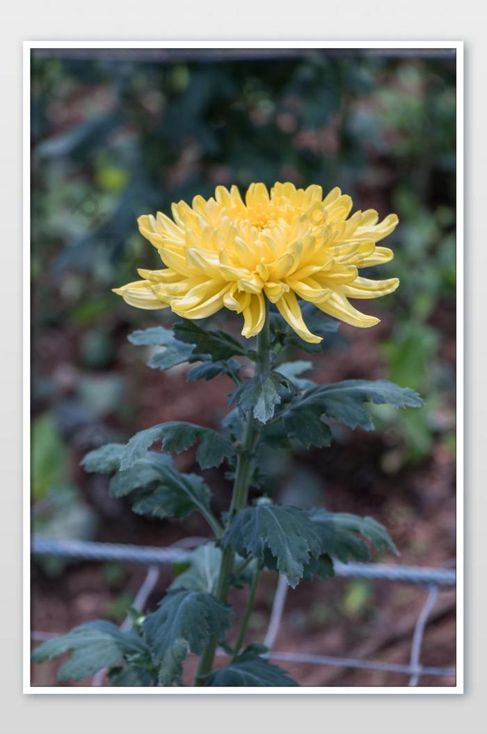
Hoa cúc
Màu vàng

Slide 5
Cánh hoa cúc
Lá hoa cúc
Cành hoa cúc

Slide 6
CÔ KHÁI QUÁT LẠI
Màu vàng
Hoa cúc
Cánh hoa cúc
Lá hoa cúc
Cành hoa cúc

Slide 7
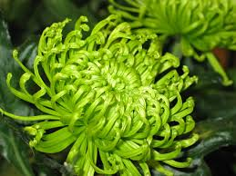
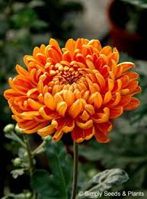
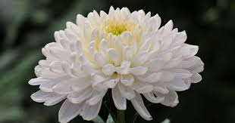
MỞ RỘNG

Slide 8
3.Kết thúc

